Slide 1

לוח תורנויות 210
© יובל אלפסי

Slide 2


Slide 3


Slide 4

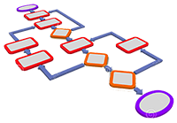

Slide 5




Slide 6



Slide 7
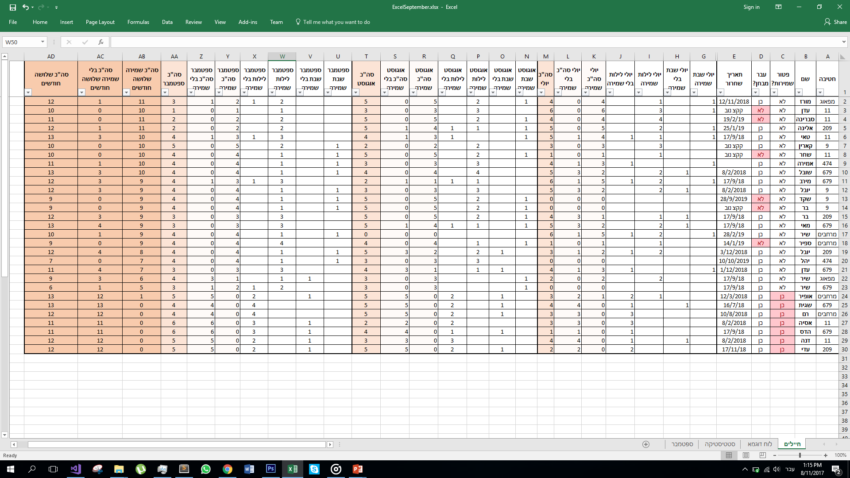

Slide 8
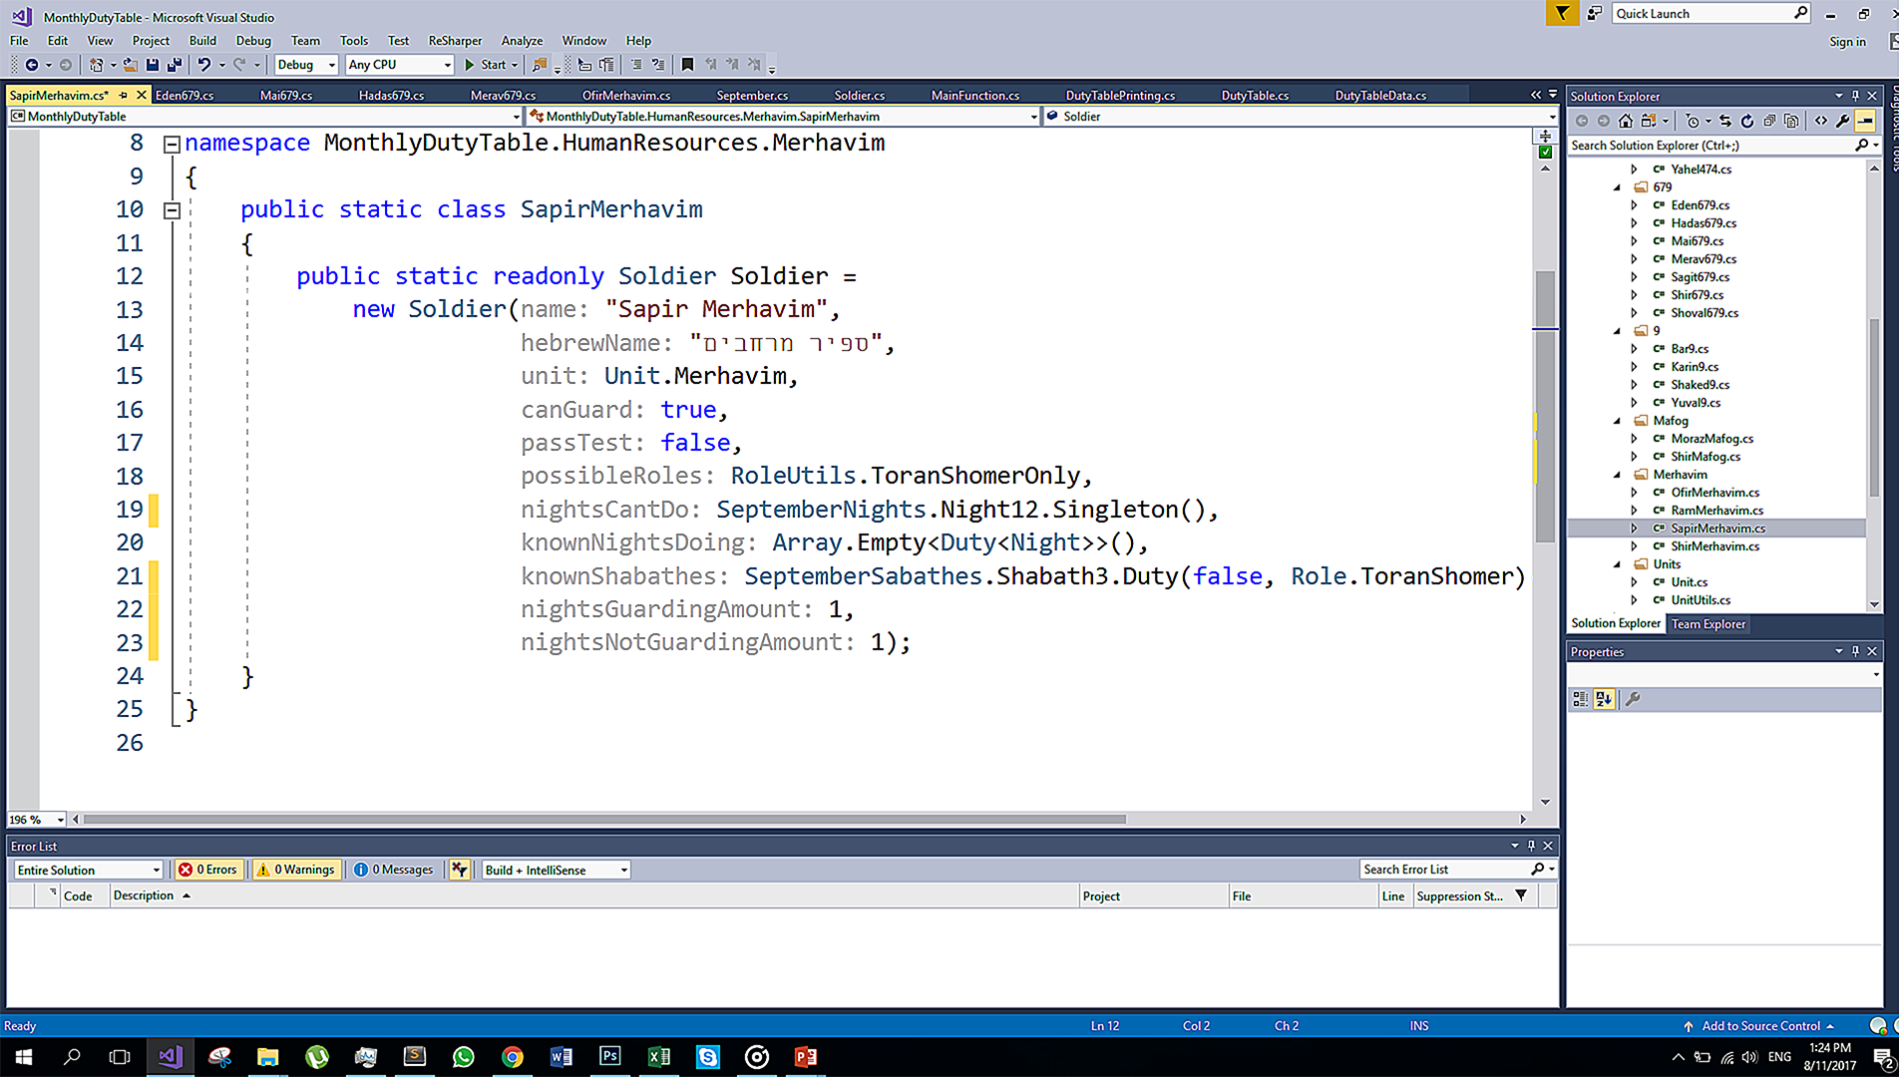


Slide 9
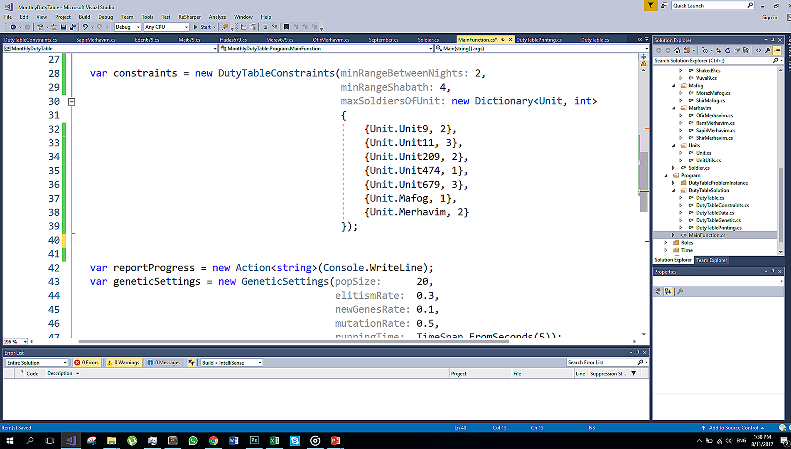

Slide 10




Slide 11

Mom
Dad
Baby

Slide 12
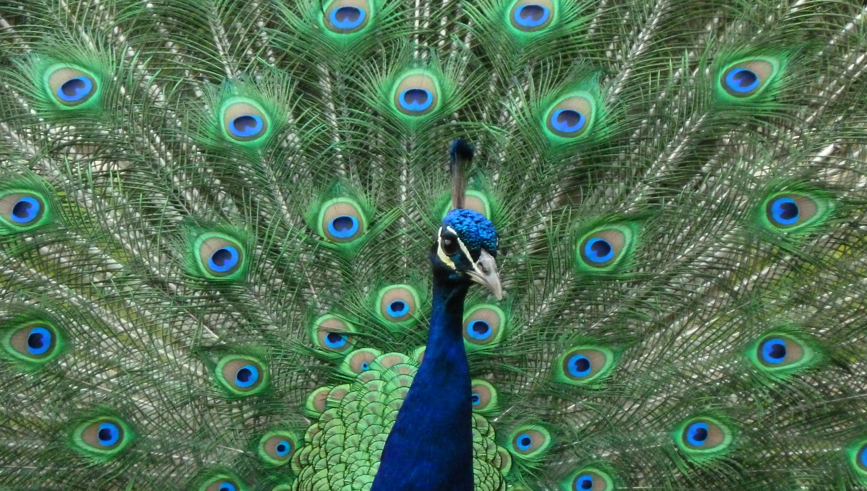

Slide 13
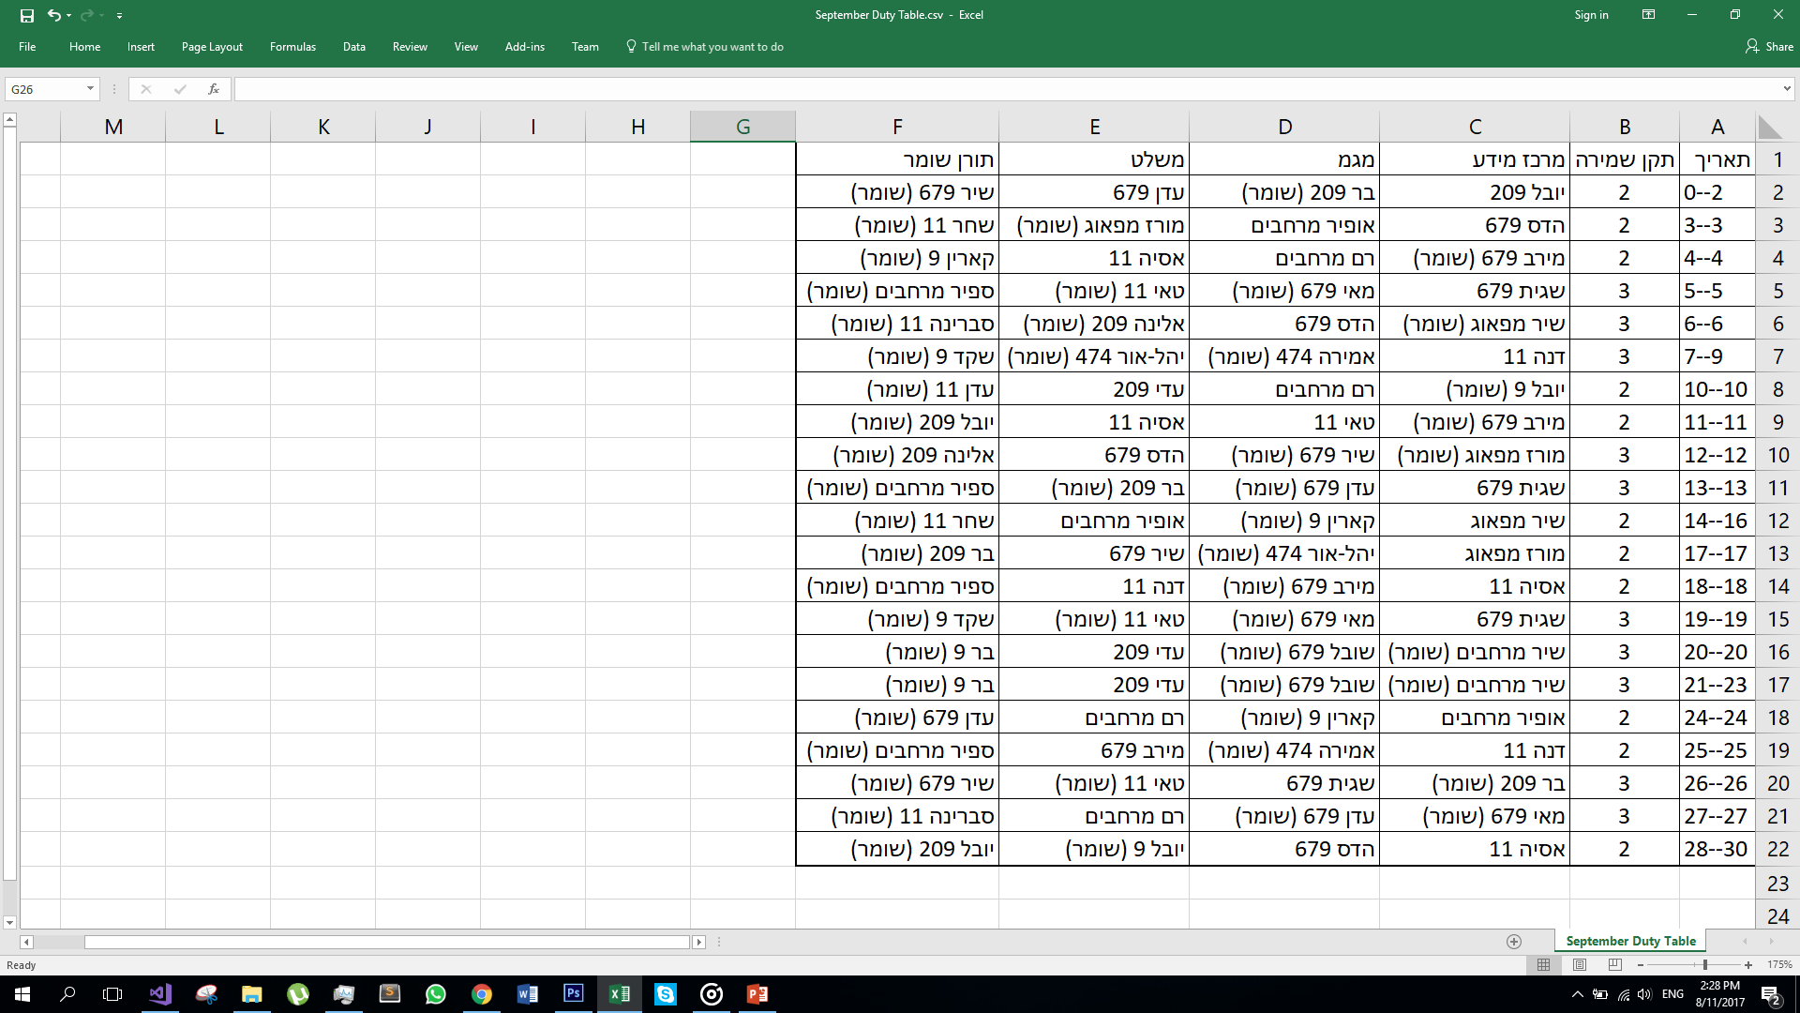

Slide 14
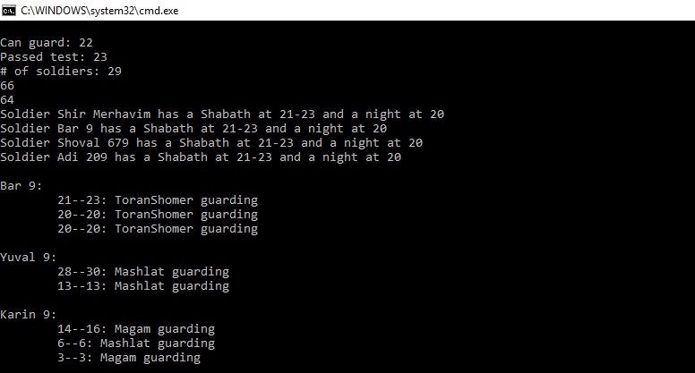

Slide 15
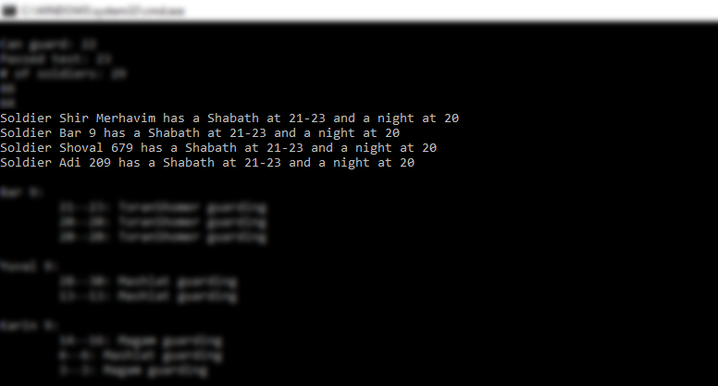

Slide 16
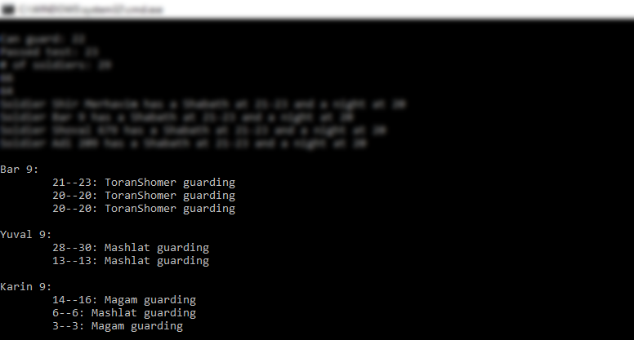

Slide 17



